Slide 1
2.1 Spremnici računala

Slide 2
Spremnici računala
Služe za trajno ili privremeno pohranjivanje (pamćenje) podataka.
VRSTE SPREMNIKA
Središnji spremnik
Pomoćni spremnici
TVRDI DISK (HDD)
SSD UREĐAJ
USB memorijski štapić
CD
DVD
BD
SPREMNICI U OBLAKU
POMOĆNI SPREMNICI

Slide 3
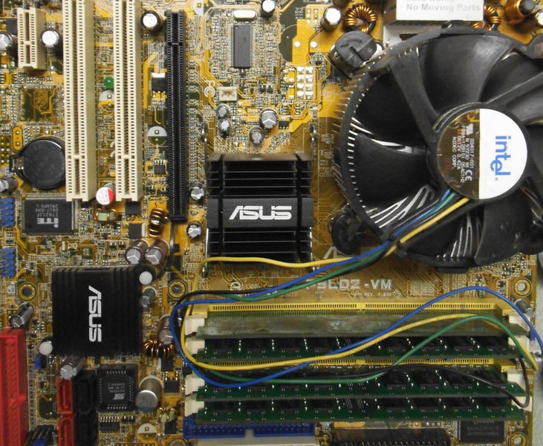
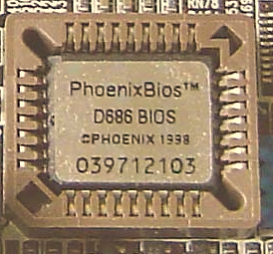
Središnji spremnik
nalazi se na matičnoj ploči računala
više namijenjen računalu nego korisniku
SREDIŠNJI SPREMNIK
ROM
RAM

Slide 4
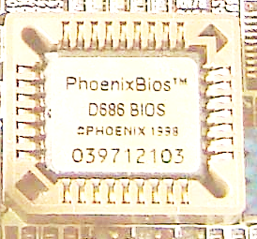
ROM (Read Only Memory)
memorija samo za čitanje
u njoj su trajno pohranjeni podaci (instrukcije) koji se koriste pri uključenju računala za podizanje operacijskog sustava (BIOS)
isključenjem računala ROM memorija se ne briše

Slide 5
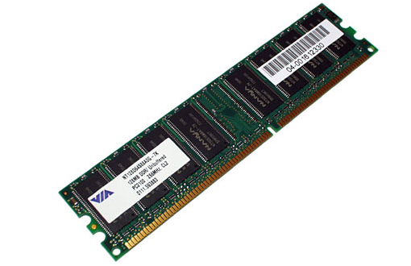
RAM (Random Access Memory)
memorija sa izravnim pristupom
radna memorija računala
u njoj se privremeno čuvaju podaci trenutno otvorenih programa i dokumenata u kojima radimo
isključenjem računala RAM memorija se briše
više RAM-a omogućava ugodniji rad s više otvorenih programa
brzina pristupa ovoj memoriji je najveća u odnosu na ostale spremnike

Slide 6
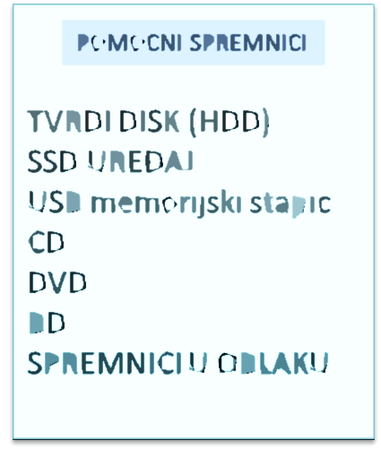
Pomoćni spremnici
Pomoćni spremnici su vrsta spremnika na koje korisnik računala sprema programe i podatke za naknadnu uporabu.
Sve programe mape i datoteke koje spremimo na pomoćne spremnike ostat će sačuvane i kad je računalo isključeno.
Pomoćni spremnici mogu biti ugrađeni u računalo ili pak prenosivi.

Slide 7
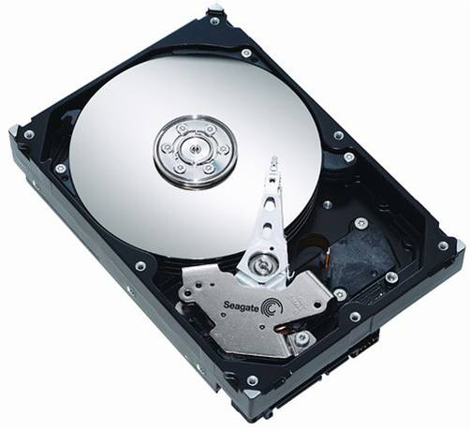
Pomoćni spremnici
Tvrdi disk (HDD – Hard Disk Drive)
pomoćni spremnik najvećeg kapaciteta na koji najčešće spremamo svoje programe i podatke
okrugla čelična ploča (disk), na koju se
podaci snimaju elektromagnetski
okreće je elektromotor velikim brzinama preko 7000 okreta u minuti

Slide 8
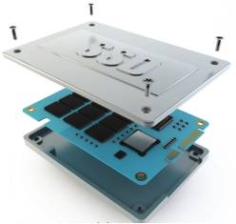
Pomoćni spremnici
SSD uređaj – Solid State Drive (Elektronički „disk”)
pomoćni je spremnik novije generacije
zbog visoke cijene, manjeg su kapaciteta
za sada se najčešće koristi kao sustavni disk (za instalaciju operacijskog sustava i programa
nema okrugli disk
nema elektromotor – radi bešumno
podaci se spremaju u flash memoriju
višestruko veća brzina pristupa podacima

Slide 9
Pomoćni spremnici - prenosivi
CD (Compact Disk)- kompaktni disk
optički disk kapaciteta do 800 MB
podaci se zapisuju laserskom zrakom
postupak nazivamo prženje (burning)
VRSTE CD MEDIJA
CD-R – mogućnost jednokratnog zapisivanja podataka
CD –RW – mogućnost višekratnog zapisivanja podataka

Slide 10
Pomoćni spremnici - prenosivi
DVD (Digital Versatile ili Video Disk)
optički disk kapaciteta do 4,7 GB
podaci se zapisuju laserskom zrakom s većom gustoćom zapisa u odnosu na CD
VRSTE DVD MEDIJA
DVD-R i DVD+R mogućnost jednokratnog zapisivanja podataka
DVD-RW i DVD+RW mogućnost višekratnog zapisivanja podataka

Slide 11
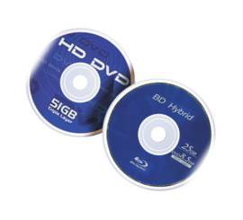
Pomoćni spremnici - prenosivi
BD (BlueRay Disk)
optički disk kapaciteta do 50 GB
visoka gustoća zapisa (HD)
uglavnom namijenjen snimanju videa visoke kvalitete slike i zvuka

Slide 12
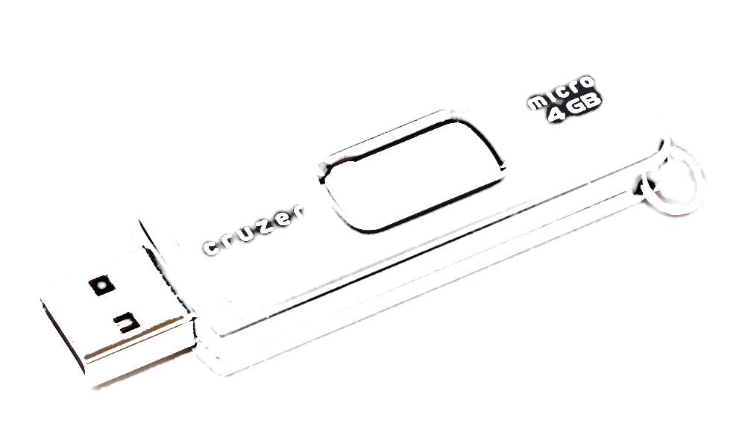
Pomoćni spremnici - prenosivi
USB Memorijski štapić (USB Memory Stick)
sve češće korištena prenosiva memorija
kapaciteta nekoliko desetaka GB i više
gotovo je istisnuo iz uporabe prenosive optičke medije (CD, DVD, BD)

Slide 13
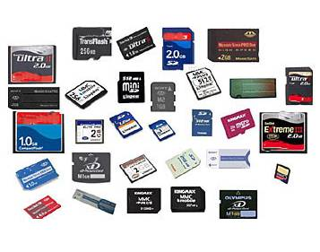
Pomoćni spremnici - prenosivi
Memorijske kartice (Memory Card)
za primjenu u raznim uređajima poput fotoaparata, mobitela i sl., različitih memorijskih kapaciteta.

Slide 14
Spremnici u oblaku
Računalstvo u oblaku (Cloud Computing)
sve češće korisnici računala svoje podatke spremaju na poslužitelje putem interneta
pristup podacima moguć je s bilo kojeg računala spojenog na internet
nije potrebno uza se nositi prijenosne pomoćne memorije

Slide 15
Ključni pojmovi
Središnji spremnik – memorijski spremnik sastavljen od dva dijela ROM-a i RAM-a, spremnik koji više služi računalu nego korisniku.
Pomoćni spremnici – memorijski spremnici na koje korisnik trajno sprema svoje podatke za naknadnu uporabu, tako više služe korisniku računala.

Slide 16
Pitanja za ponavljanje
Zašto je važno sustavno spremati podatke?
Čemu služe spremnici na računalu?
Koje dvije vrste spremnika postoje?
Je li središnji spremnik više namijenjen računalu ili korisniku?
Dijelove kojeg spremnika nazivamo ROM i RAM?
U čemu je razlika između trajnih i privremenih spremnika?

